Slide 1
JVM内存模型

Slide 2
目 录
CONTENTS
01 JVM运行时内存划分
02 JVM进程模型
03 JVM线程模型
04 其它面试问题

Slide 3
https://www.ypppt.com/
01
JVM运行时内存划分
方法区
程序计数器
Java虚拟机栈
Java堆内存
本地方法栈

Slide 4
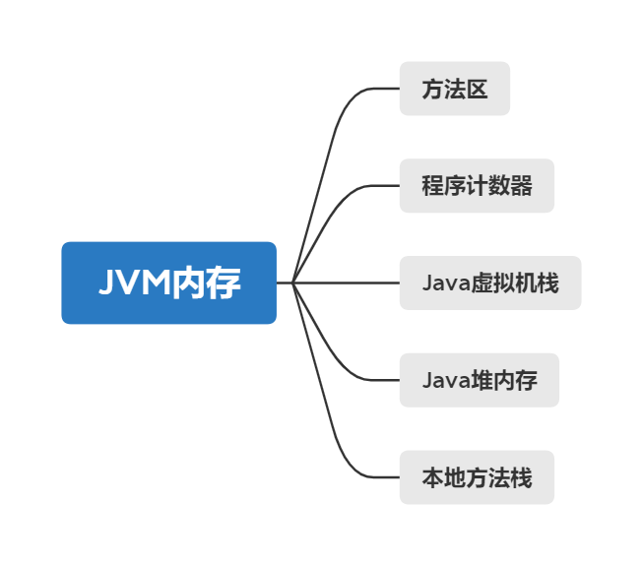
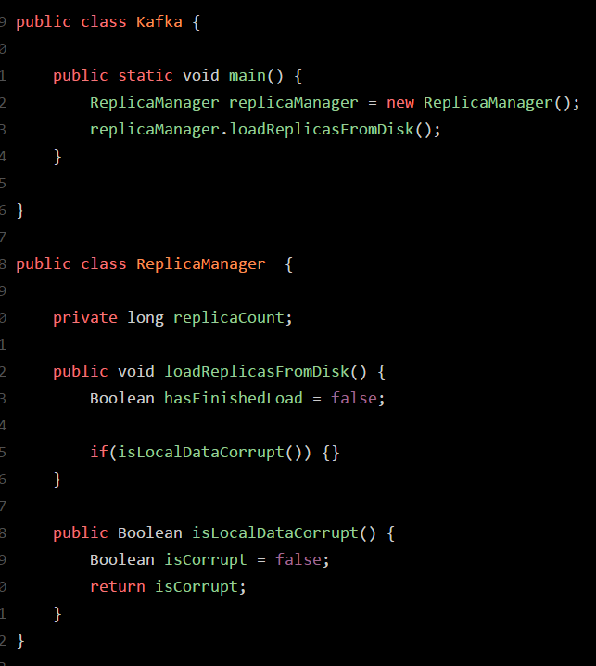

Slide 5
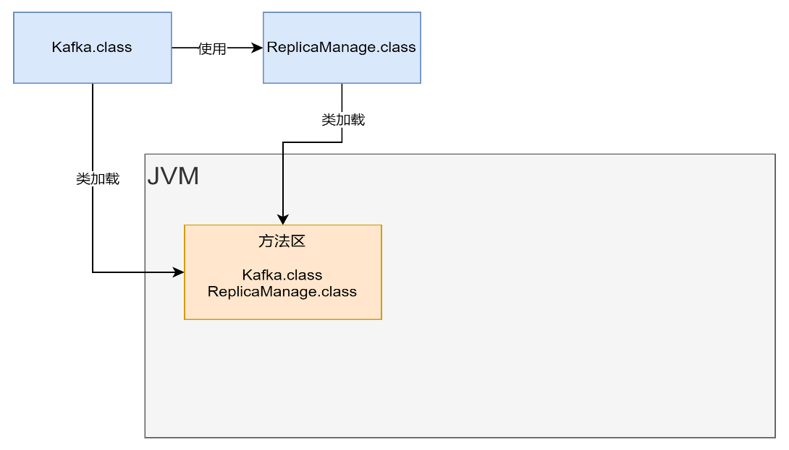
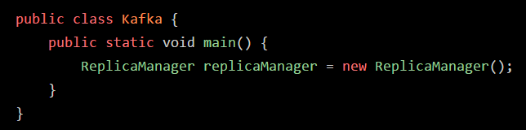
方法区

Slide 6
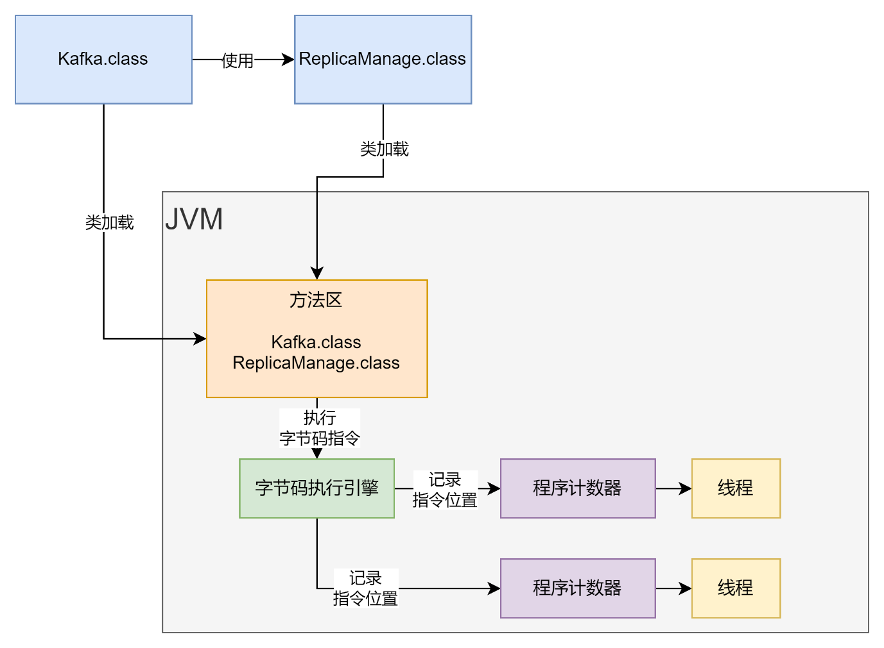
程序计数器

Slide 7
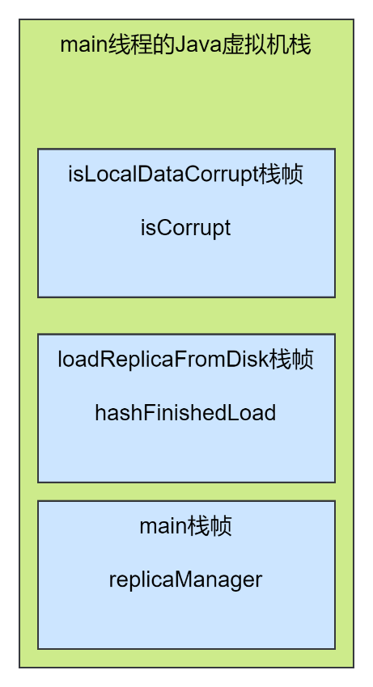
Java虚拟机栈

Slide 8
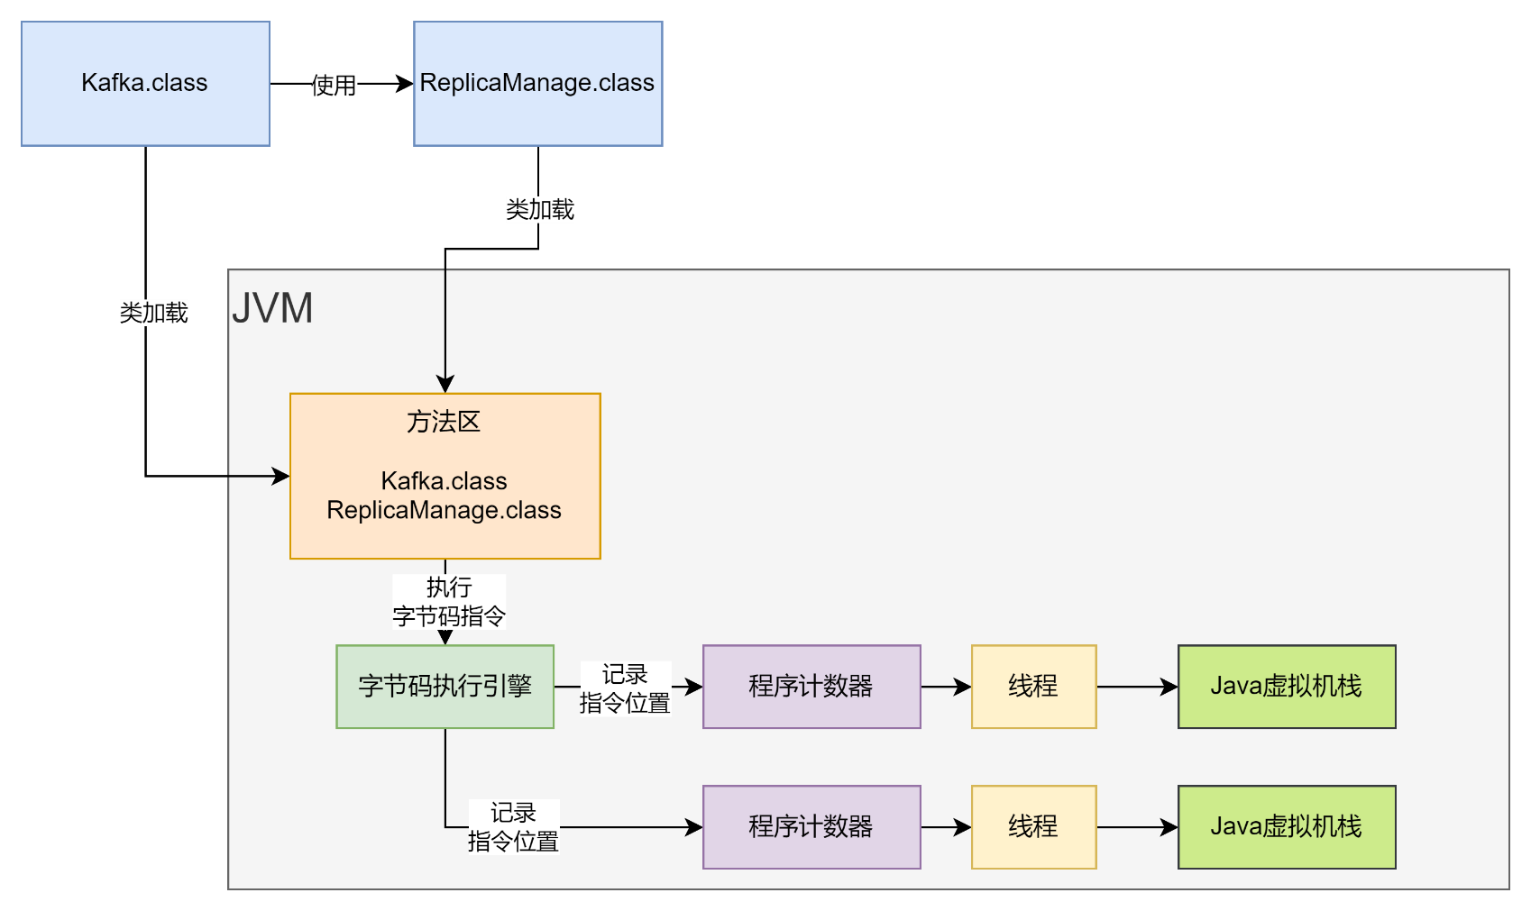
Java虚拟机栈

Slide 9
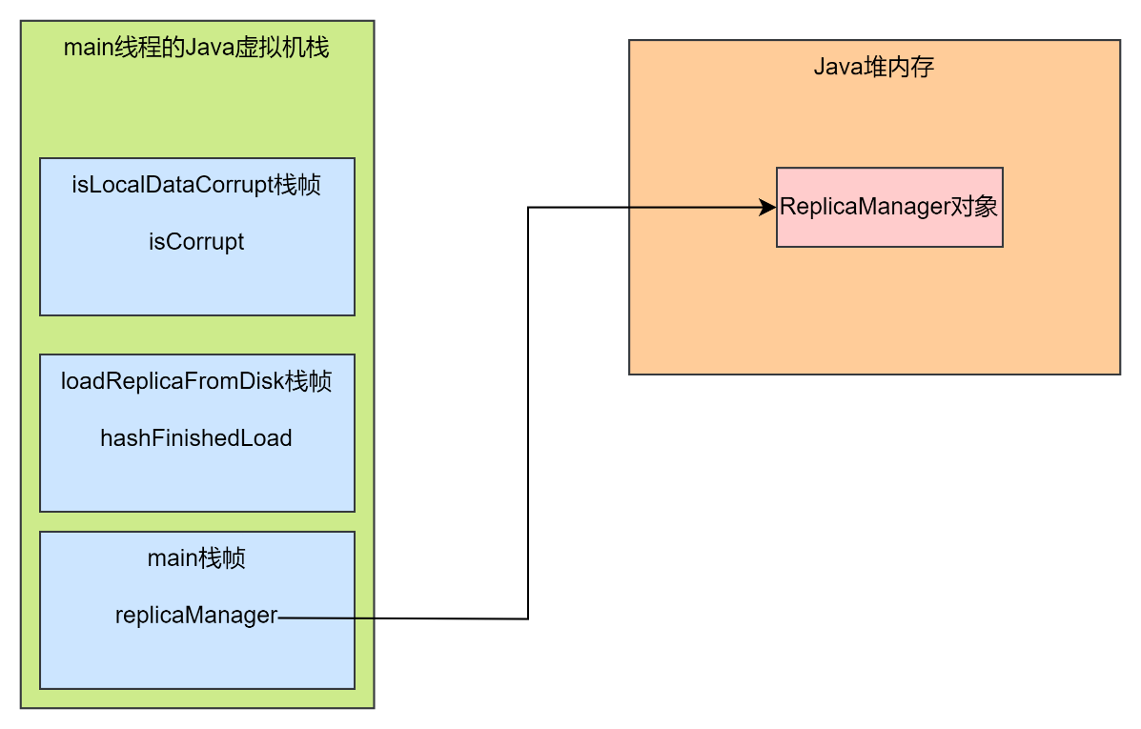
Java堆内存

Slide 10
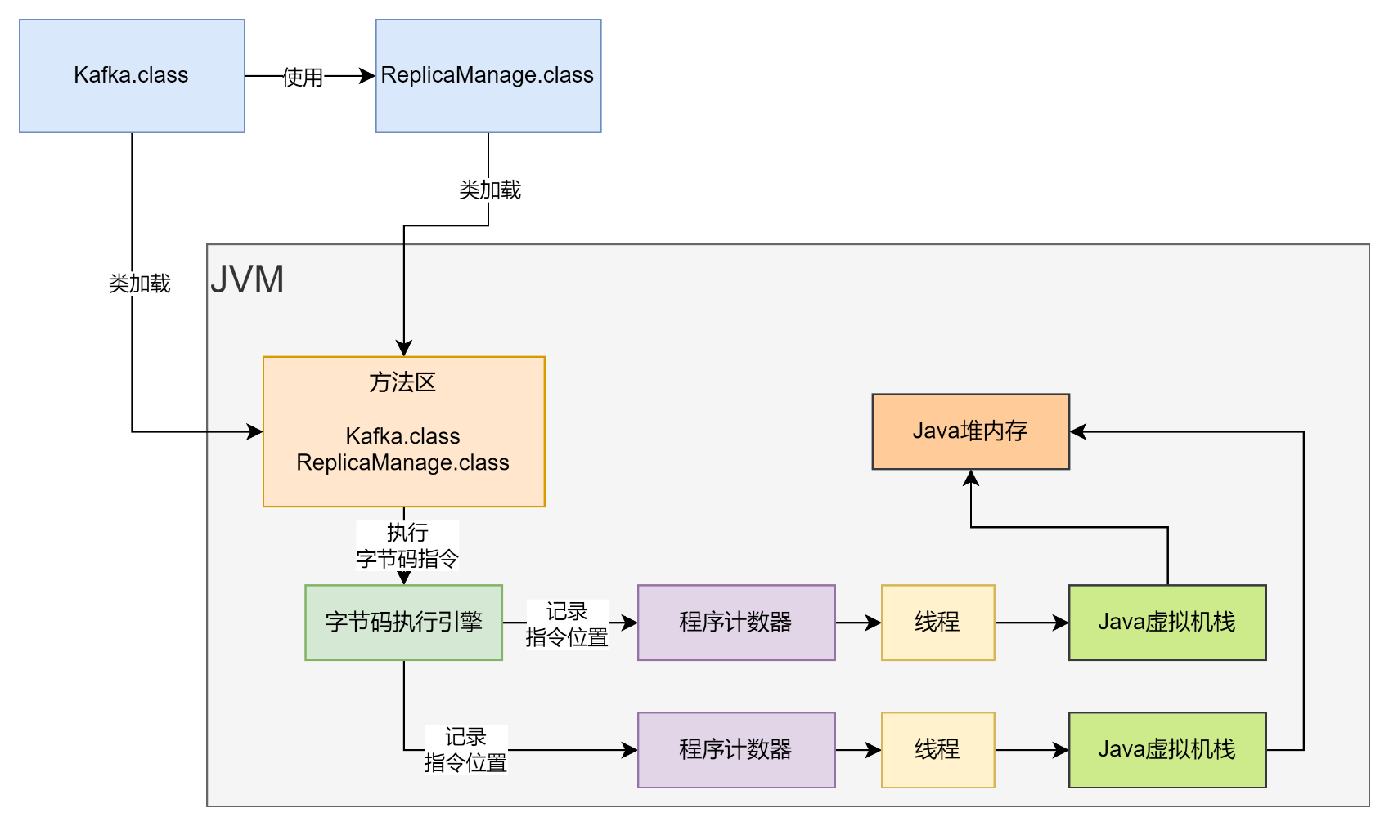
Java堆内存

Slide 11

本地方法栈

Slide 12


Slide 13
https://www.ypppt.com/
02
JVM进程模型

Slide 14
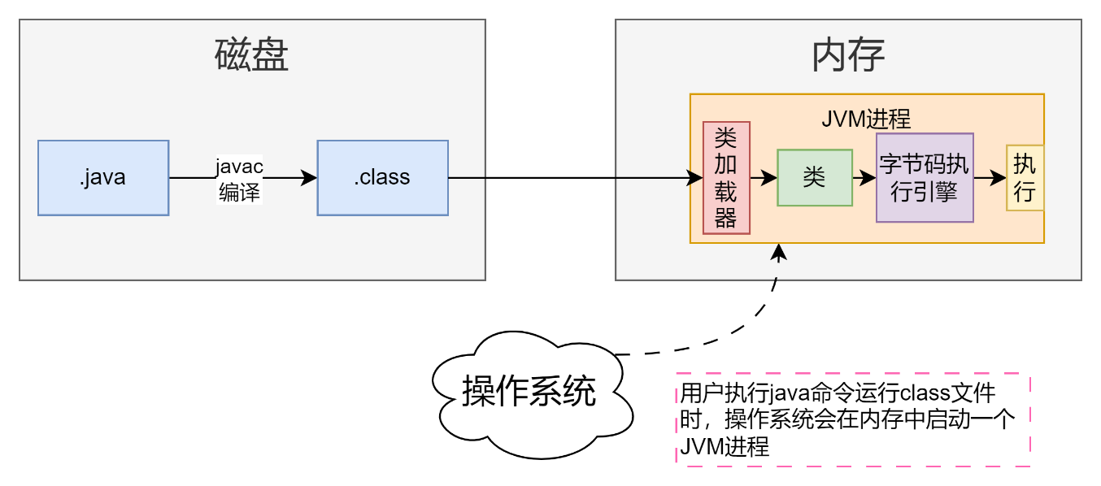

Slide 15
https://www.ypppt.com/
03
JVM线程模型
多线程与多核
内核线程、轻量级进程、用户线程
操作系统的线程模型
JVM线程模型

Slide 16
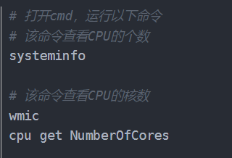
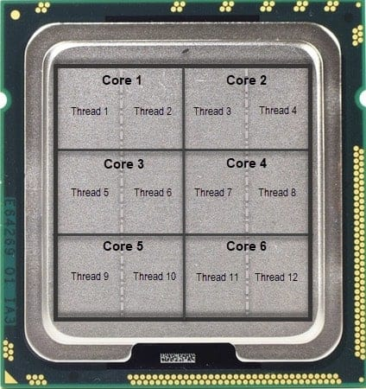
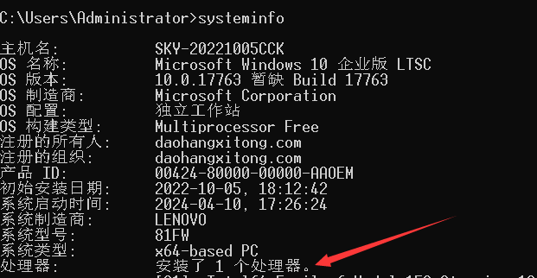
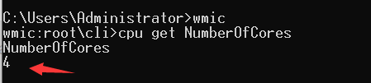
多线程与多核

Slide 17


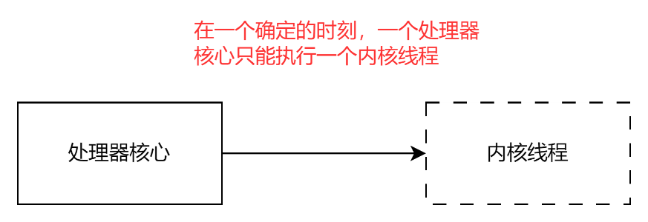
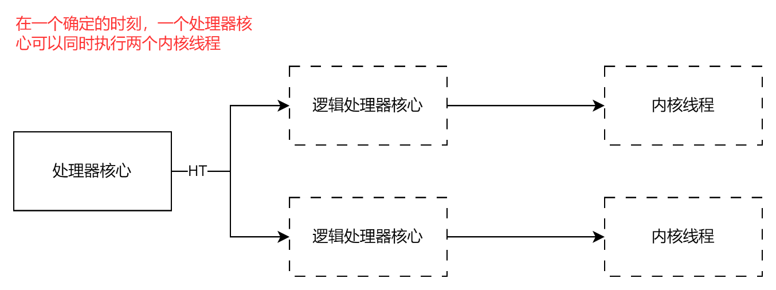
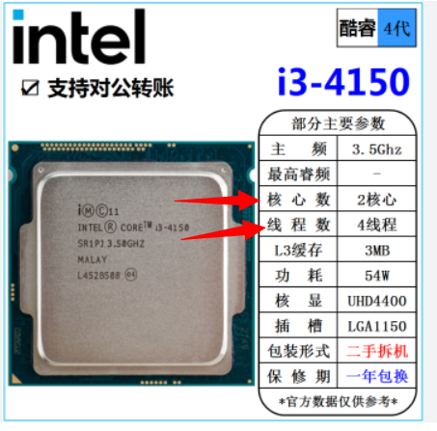
多线程与多核
内核线程(Kernel Thread, KLT)
超线程技术(Hyper Thread, HT)

Slide 18
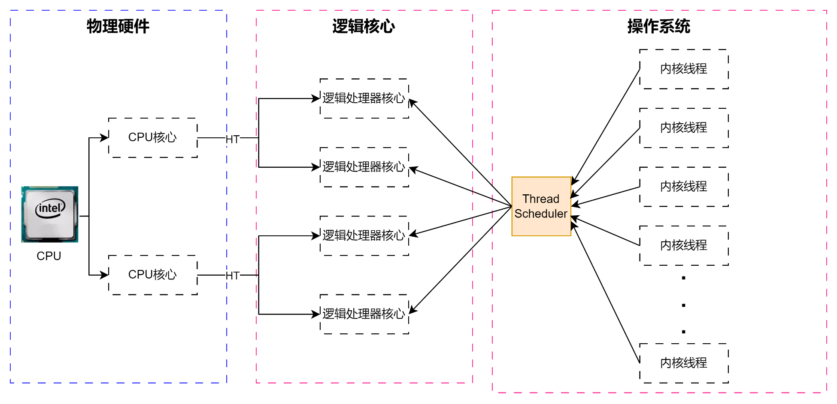
多线程与多核
一个2核4线程的cpu

Slide 19
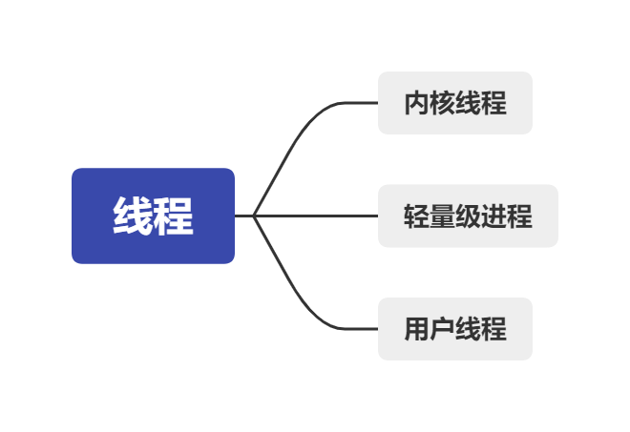
内核线程、轻量级进程、用户线程

Slide 20
内核线程、轻量级进程、用户线程
内核线程
内核线程（Kernel Thread, KLT）是直接由操作系统内核支持的线程，由操作系统内核来完成内核线程切换，内核通过操作调度器对内核线程进行调度。
轻量级进程
轻量级进程(Light Weight Process, LWP)是基于内核线程的高级接口，只有先支持内核线程，才能有LWP。每个LWP由一个内核线程支持，LWP与内核线程是一对一的关系。
用户线程
用户线程指的是完全建立在用户空间的线程库，用户线程的建立，同步，销毁，调度完全在用户空间完成，不需要内核的帮助，因此这种线程的操作是极其快速的且低消耗的。

Slide 21
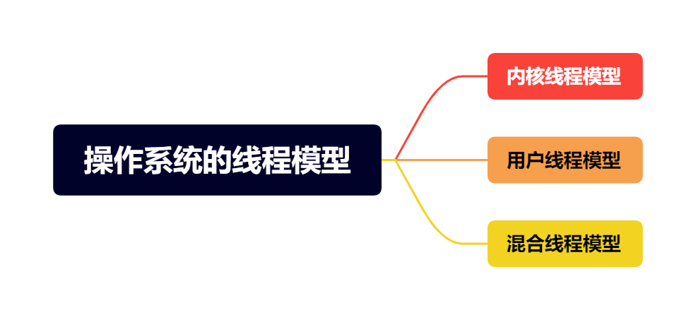
操作系统线程模型

Slide 22
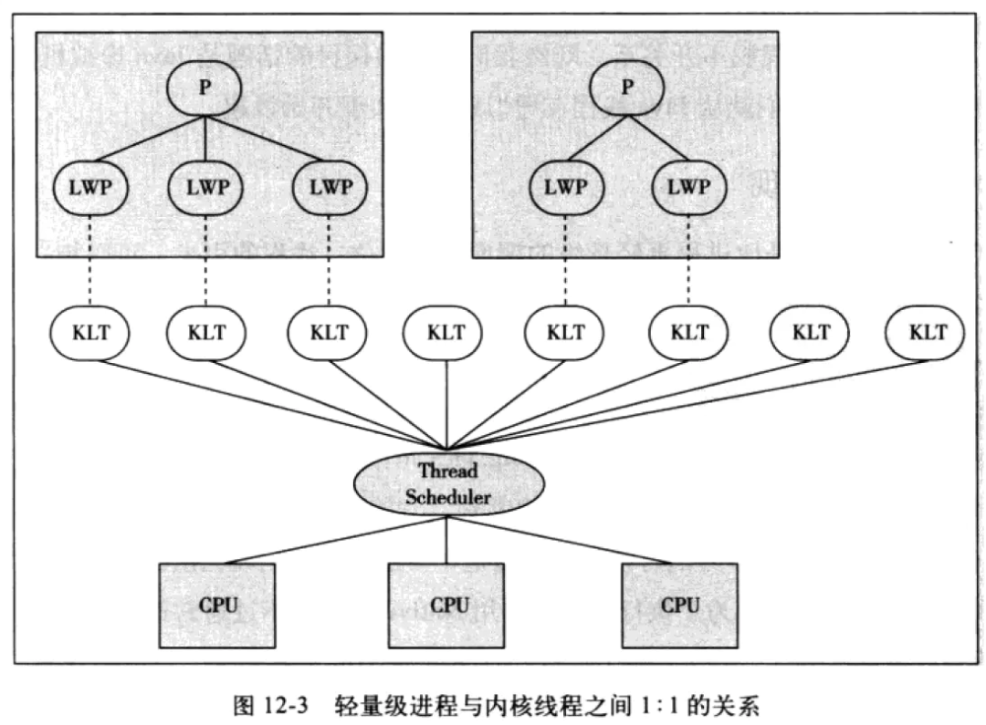
JVM线程模型
图片来源：操作系统概念第七版中文版
内核线程模型又叫一对一模型，这里的一对一是指LWP和内核线程是一对一。

